Slide 1

Clase # 4
Asignatura: Aplicaciones Digitales Educativa I
Profesor: M.Sc. Carlos García Pérez

Slide 2

Temática
El formato PDF. Navegación y búsqueda de información por un documento PDF. Elaboración de documentos de texto en formato PDF. Uso de hipervínculos y Bookmakers. Los recursos esquemáticos, su importancia. Tipos de recursos esquemáticos: Esquemas, Organigramas, Mapas de ideas o semánticos, Mapas de conocimientos, Gráficos perta, Matriz DAFO, Mapa conceptual, entre otros. Características y utilización en la labor profesional.

Slide 3

¿Qué es el formato PDF?

Slide 4

Es un tipo de archivo desarrollado por Adobe que se utiliza para presentar documentos de manera consistente en diferentes dispositivos y plataformas.

Slide 5

Características del formato PDF
Portabilidad: Se ve igual en cualquier dispositivo, sin importar el sistema operativo.
Preservación del diseño: Mantiene fuentes, imágenes, márgenes y estilos tal como fueron creados.
Seguridad: Permite agregar contraseñas, restricciones de edición e incluso firmas digitales.

Slide 6

Características del formato PDF
Compatibilidad: Puede abrirse con múltiples programas como Adobe Acrobat Reader, navegadores web, y apps móviles.
Interactividad: Puede incluir enlaces, botones, formularios rellenables, audio y video.

Slide 7
🔍 Métodos para buscar información en un PDF
1. Usar la función de búsqueda integrada
Atajo de teclado: Presiona Ctrl + F (Windows) o Cmd + F (Mac).
Qué hace: Abre una barra de búsqueda donde puedes escribir palabras clave.
Resultado: El visor resaltará todas las coincidencias en el documento.

Slide 8
🔍 Métodos para buscar información en un PDF
2. Explorar con el panel de navegación
Muchos PDFs tienen una tabla de contenido interactiva o marcadores.
Puedes abrir el panel lateral (en Adobe Acrobat Reader, por ejemplo) para ver secciones y saltar directamente a ellas.

Slide 9
🔍 Métodos para buscar información en un PDF
3. Buscar por metadatos o etiquetas
Algunos documentos incluyen etiquetas semánticas que permiten búsquedas más precisas (por ejemplo, títulos, autores, fechas).
Esto es más común en documentos académicos o técnicos bien estructurados.

Slide 10
🔍 Métodos para buscar información en un PDF
4. Usar software avanzado
Adobe Acrobat Pro: Permite búsquedas por frases exactas, patrones, e incluso dentro de múltiples PDFs a la vez.
PDF-XChange Editor o Foxit Reader: También ofrecen funciones de búsqueda avanzada.

Slide 11
Hipervínculos en PDF
Los hipervínculos permiten conectar partes del documento o llevar al lector a contenido externo.
Tipos de hipervínculos:
Internos: Saltan a otra página o sección del mismo PDF.
Externos: Abren una página web, correo electrónico o archivo externo.
Multimedia: Pueden enlazar a videos, audios o formularios interactivos.
Cómo se usan:
Se insertan desde editores como Adobe Acrobat Pro, Foxit PDF Editor, o herramientas en línea.
Se pueden aplicar a texto, imágenes o botones.
Al hacer clic, el lector es redirigido automáticamente.

Slide 12
Bookmarks (Marcadores)
Los marcadores son como una tabla de contenido interactiva que aparece en el panel lateral del lector PDF.
Características:
Permiten navegar rápidamente por secciones del documento.
Se pueden organizar en niveles jerárquicos (capítulos, subcapítulos).
Son especialmente útiles en documentos largos como manuales, tesis o libros.
Cómo se crean:
En editores como Adobe Acrobat, puedes seleccionar texto y convertirlo en marcador.
También se pueden generar automáticamente si el documento tiene estilos de encabezado bien definidos

Slide 13
Los recursos esquemáticos, su importancia.
Los recursos esquemáticos —como mapas conceptuales, diagramas, tablas, líneas de tiempo y esquemas jerárquicos— son herramientas visuales que organizan la información de forma clara y estructurada. Su importancia en documentos PDF (y en el aprendizaje en general) es enorme.

Slide 14
¿Por qué son importantes los recursos esquemáticos?
Facilitan la comprensión: Ayudan a visualizar relaciones entre conceptos, lo que mejora la retención y el entendimiento
Organizan la información: Permiten estructurar ideas de forma lógica y jerárquica, ideal para estudiar o presentar temas complejos
Estimulan el pensamiento crítico: Al mostrar conexiones y dependencias, invitan al análisis y la reflexión.

Slide 15
¿Por qué son importantes los recursos esquemáticos?
Mejoran la navegación del documento: En PDFs largos, los esquemas permiten al lector ubicar rápidamente secciones clave.
Favorecen la síntesis: Son útiles para resumir grandes volúmenes de información en poco espacio.
Aumentan la interactividad: En documentos digitales, pueden incluir enlaces, botones o animaciones que enriquecen la experiencia.

Slide 16
Tipos de recursos esquemáticos:
Esquemas
Organigramas
Mapas de ideas o semánticos
Mapas de conocimientos
Gráficos perta
Matriz DAFO
Mapa conceptual

Slide 17
Esquemas
Un esquema es una representación gráfica o estructurada que organiza ideas, conceptos o información de manera jerárquica y lógica. Sirve para visualizar cómo se relacionan los elementos entre sí y facilita la comprensión, el estudio o la planificación de un tema.

Slide 18
Tipos comunes de esquemas
Esquema de llaves: Usa llaves Esquema jerárquico: Presenta la información en niveles, desde lo más general a lo más específico.
Esquema de números y letras: Utiliza numeración y letras para ordenar ideas (por ejemplo: I, A, 1).
Mapa conceptual: Conecta conceptos mediante líneas y palabras clave.
Esquema gráfico o visual: Incluye diagramas, tablas o dibujos para representar relaciones.

Slide 19
¿Para qué se usa?
Para resumir textos o temas complejos.
Para organizar ideas antes de escribir o exponer.
Para estudiar de forma más eficiente.
Para planificar proyectos o tareas.

Slide 20
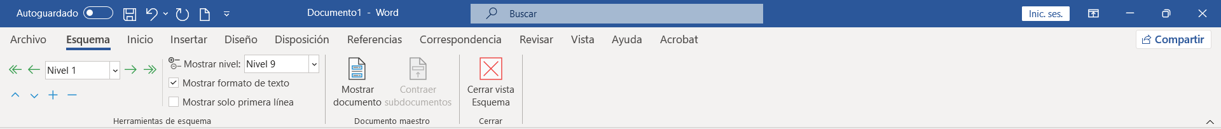
Cómo hacer un esquema en Word
1. Abrir Word y crear un nuevo documento
Abre Microsoft Word.
Selecciona “Documento en blanco”.
2. Activar la vista de esquema
Ve al menú Vista en la barra superior.
Haz clic en Esquema (puede aparecer como “Vista de esquema”).
Word cambiará a una vista especial para organizar títulos y subtítulos jerárquicamente.

Slide 21
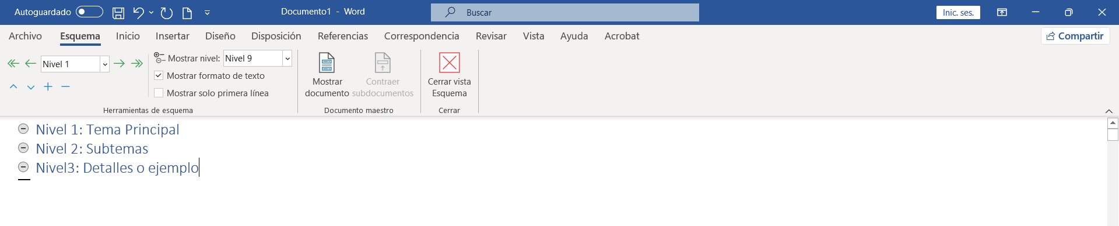
Cómo hacer un esquema en Word
3. Escribir los puntos del esquema
Comienza escribiendo tu idea principal. Word lo marcará como Nivel 1.
Presiona Enter para agregar otro punto.
Usa los botones Subordinar o Ascender (en la barra de herramientas de esquema) para cambiar el nivel de los puntos:
  Nivel 1: Tema principal
  Nivel 2: Subtemas
  Nivel 3: Detalles o ejemplos

Slide 22
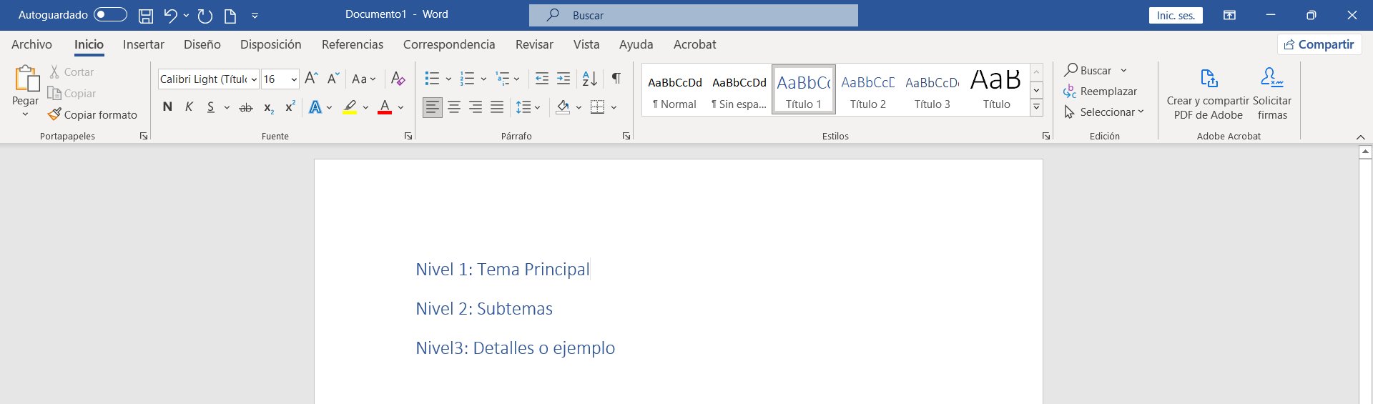
Cómo hacer un esquema en Word
4. Organizar jerárquicamente
Puedes mover los puntos hacia arriba o abajo con las flechas.
También puedes arrastrarlos para reordenarlos.
5. Salir de la vista de esquema
Cuando termines, haz clic en Cerrar vista de esquema para volver al documento normal.
Tu esquema se mantendrá con formato de títulos y subtítulos.

Slide 23
Que son los Organigramas
Un organigrama es una representación gráfica que muestra la estructura interna de una organización, empresa o institución. Sirve para visualizar cómo se distribuyen los cargos, departamentos y funciones, y cómo se relacionan entre sí dentro de una jerarquía

Slide 24
Características principales
Jerarquía: Muestra los niveles de autoridad, desde la dirección hasta los empleados.
Departamentos: Identifica las áreas funcionales (como finanzas, recursos humanos, producción).
Relaciones: Indica quién reporta a quién y cómo fluye la comunicación.

Slide 25
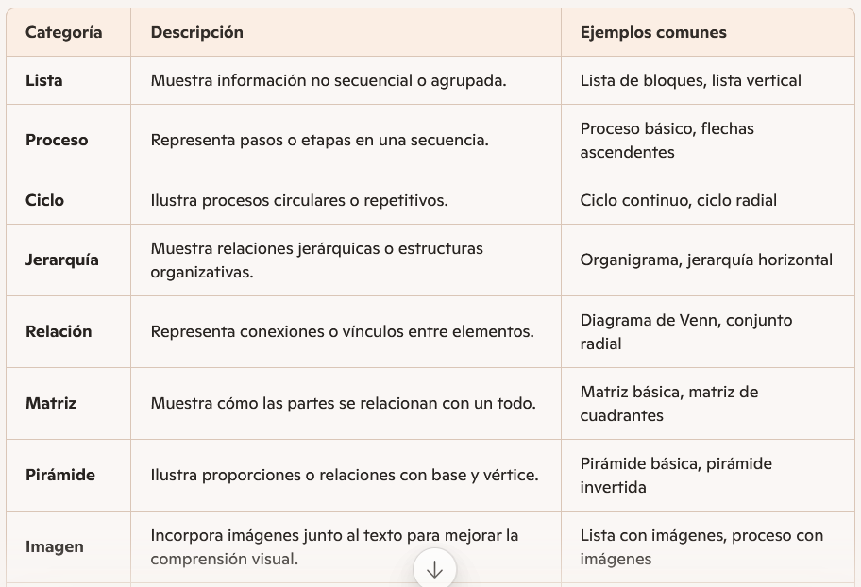
Tipos de organigramas

Slide 26
Cómo crear un organigrama en Word
1. Abrir Word y crear un nuevo documento
Abre Microsoft Word.
Selecciona “Documento en blanco”.
2. Insertar un gráfico SmartArt
Ve a la pestaña Insertar en la barra superior.
Haz clic en SmartArt.
Se abrirá una ventana llamada “Elegir un gráfico SmartArt”.

Slide 27
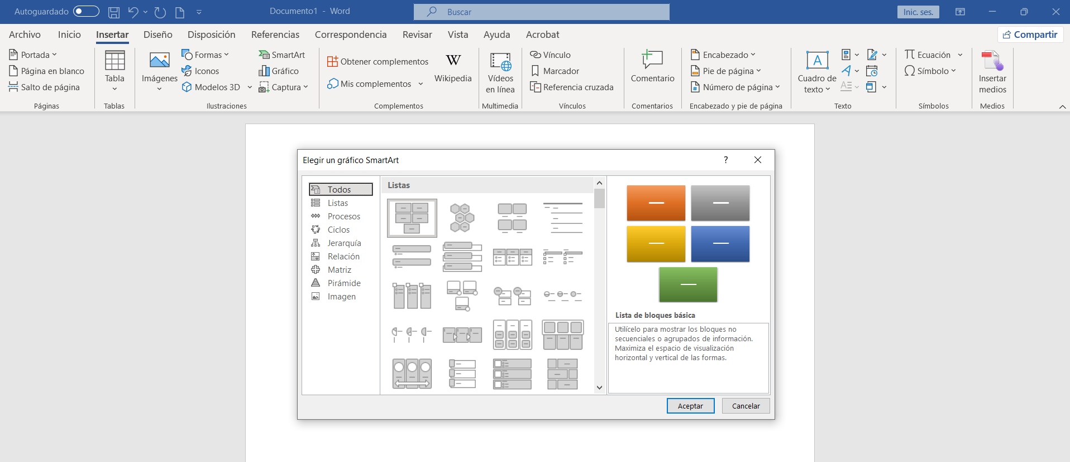

Slide 28
Cómo crear un organigrama en Word
Selecciona el que mejor se adapte a tu necesidad

Slide 29
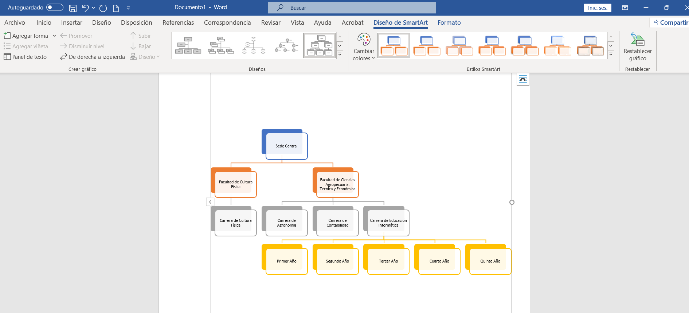

Slide 30
Mapas de ideas o semánticos
Un mapa de ideas o mapa semántico es una herramienta visual que organiza conceptos relacionados alrededor de una idea central, mostrando cómo se conectan entre sí. Es muy útil para estudiar, planificar, enseñar o desarrollar proyectos, especialmente en áreas como educación, informática, comunicación y diseño.

Slide 31
Pasos para crear un mapa semántico en Word
1. Abrir Word y crear un documento nuevo
Abre Microsoft Word.
Selecciona “Documento en blanco”.
2. Insertar formas para los conceptos
Ve a la pestaña Insertar → Formas.
Elige una figura (como óvalo, rectángulo o nube) para representar cada concepto.
Dibuja la forma en el documento y escribe dentro el concepto.

Slide 32
Pasos para crear un mapa semántico en Word
3. Agregar el concepto central
Coloca la figura principal en el centro o parte superior.
Escribe el tema principal del mapa semántico.
4. Agregar conceptos relacionados
Inserta más formas alrededor del concepto central.
Escribe palabras clave o ideas secundarias.

Slide 33
Pasos para crear un mapa semántico en Word
5. Conectar los conceptos
Ve a Insertar → Formas → Líneas o Flechas.
Dibuja líneas entre los conceptos para mostrar cómo se relacionan.
Puedes usar flechas para indicar dirección o jerarquía.
6. Personalizar el diseño
Cambia colores, bordes y estilos desde la pestaña Formato.
Usa negrita o colores para destacar ideas importantes.
7. Guardar o imprimir
Guarda el documento como Word o PDF.
Puedes imprimirlo para usarlo como material de estudio o presentación.

Slide 34
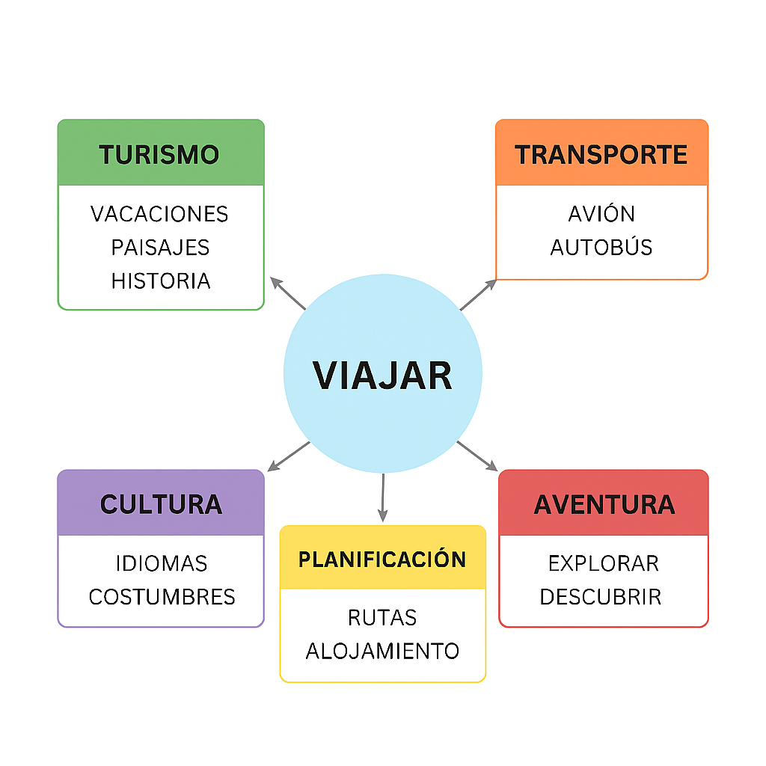

Slide 35
Estudio Individual
Actividad 1: Mapa de conocimiento
Instrucciones:
Investiga qué es un mapa de conocimiento.
Describe sus características principales.
Elabora un ejemplo sencillo sobre un tema que domines (puede ser tecnología, historia, salud, etc.).
Reflexiona: ¿Cómo puede ayudarte un mapa de conocimiento a organizar tus ideas?

Slide 36
Estudio Individual
Actividad 2: Diagrama PERT
Instrucciones:
Investiga qué es un diagrama PERT y para qué se utiliza.
Identifica los elementos que lo componen (tareas, tiempos, dependencias).
Dibuja un diagrama PERT básico para un proyecto personal (por ejemplo: organizar una feria escolar, preparar una presentación, etc.).
Reflexiona: ¿Qué ventajas ofrece este tipo de diagrama en la planificación?

Slide 37
Estudio Individual
Actividad 3: Matriz DAFO
Instrucciones:
Investiga qué significa DAFO y qué representa cada letra: Fortalezas, Debilidades, Oportunidades y Amenazas.
Elabora una matriz DAFO sobre ti mismo como estudiante o sobre una idea de negocio.
Reflexiona: ¿Cómo puede ayudarte esta herramienta a tomar decisiones?

